Slide 1
Legislativně technické požadavky na zákony
Legislativní proces v teorii a praxi

Slide 2
Srovnání právotvorby včera a dnes
List Marie Terezie komisi připravující soukromoprávní kodex (1772)
1. Látku jest přehlédnouti a ze zákona vypustiti to, co patří do učebnice.
2. Jest se vyjadřovati, pokud možno, krátce a zbytečné podrobnosti, zejména ty, které jsou pro zákonodárce lhostejné, jest přejíti.
3. Jest se vystříhati dvojsmyslností, nejasností, zbytečného opakování a rozvláčnosti v nařízeních, o kterých žádný rozumný člověk nepochybuje.
4. Není se vázati na římské právo a jest za základ bráti přirozenou slušnost.
5. Není se pouštěti do subtilností a jest usilovat o jednoduchost legislativních materiálů

Slide 3
Legislativní pravidla vlády
LPV – předmět úpravy a působnost
vláda jako vrcholný orgán výkonné moci
derogace LPV usnesením vlády schvalujícím např. návrh zákona
druhy legislativních materiálů
vše propojeno v Plánu legislativních prací vlády
věcný záměr zákona
např. https://www.mmr.cz/getmedia/c8c04144-11ce-4990-aebe-2314d03bfc85/Vecny_zamer_zakona_o_poskytovani_sluzeb_realitnich_zprostredkovatelu.pdf
návrh zákona
návrh zákonného opatření Senátu
návrh nařízení vlády
návrh vyhlášky
nepředkládá se vládě, ale Komisím LRV
stanovisko vlády k návrhu zákona, jehož předkladatelem není vláda

Slide 4
Členění právního předpisu (čl. 25-29 LPV)
rozdílně dle charakteru právního předpisu
nový právní předpis
ústavní zákon (na články, arabské číslování)
standardní zákon (na paragrafy)
novela právního předpisu (na články, římské číslování)
složení nového předpisu a novely (kombinace obojího)
možnosti vnitřního členění
ČÁST PRVNÍ
Hlava I
Díl 1
Oddíl 1
Pododdíl 1

Slide 5
Členění právního předpisu (čl. 25-29 LPV)

Slide 6
Členění právního předpisu (čl. 25-29 LPV)
členění jednotlivého ustanovení
paragraf - (§), článek - (Čl.)
vkládané paragrafy s připojenými písmeny
pouze ustanovení týkající se téže věci
odstavec - (1)
pododstavec - a)
po vyčerpání abecedy nový odstavec
bod - 1.
pododstavce a body se oddělují čárkou či středníkem, poté malé písmeno

Slide 7
Členění právního předpisu (čl. 25-29 LPV)

Slide 8
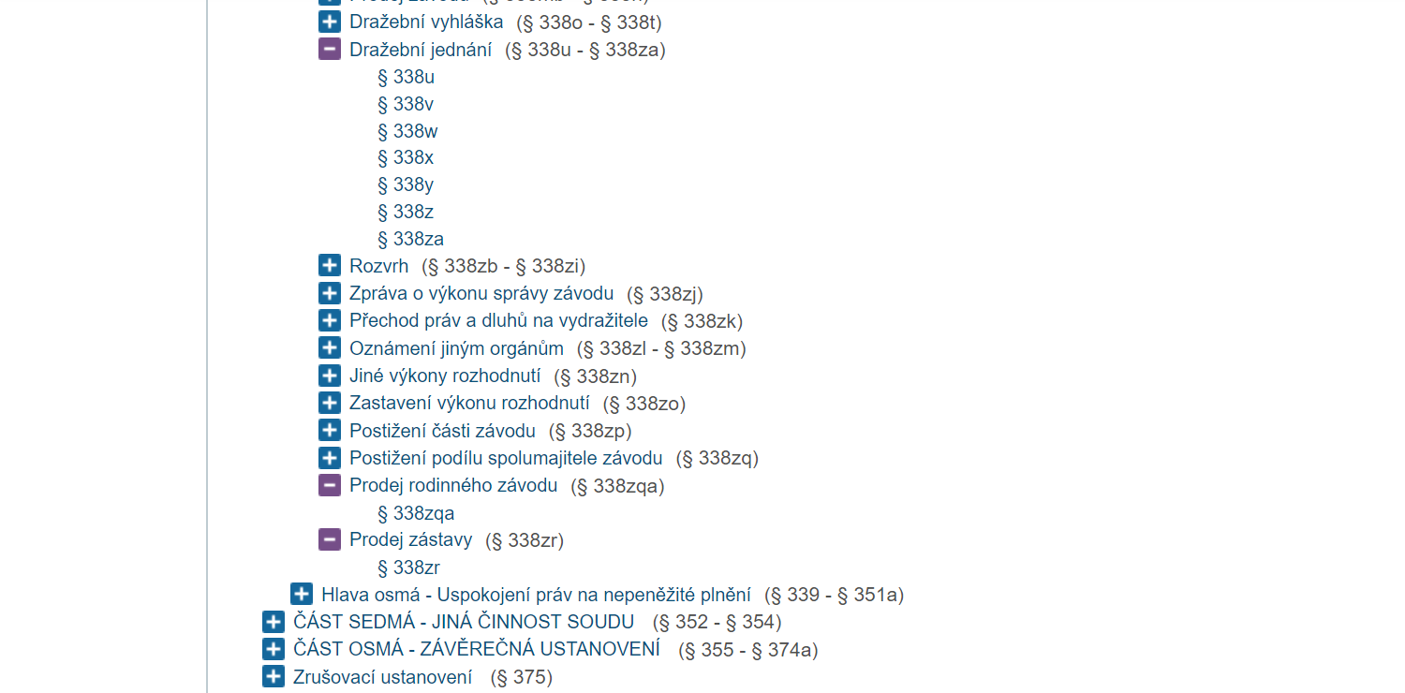
Členění právního předpisu (čl. 25-29 LPV)

Slide 9
Členění právního předpisu (čl. 25-29 LPV)
novela
články – obyčejně vždy vše k jednomu zákonu + přechodná ustanovení
poté body
např. https://www.zakonyprolidi.cz/cs/2018-111
přílohy
je součástí předpisu
grafika, kresby a mapy
https://www.zakonyprolidi.cz/cs/1993-3
vzorce a tabulky i uvnitř

Slide 10
Nadpisy v právních předpisech (čl. 30-35 LPV)
celého právního předpisu a jeho jednotlivých částí
části, hlavy, díly a pododdíly vždy s nadpisy
skupinové nadpisy (vždy pro více paragrafů)
stručné a výstižné zachycení obsahu
čím více nadpisů (rubrik), tím „lepší“ orientace
vzhledem k paragrafům: TZ 119 %, NOZ 31 %, ABGB 58 %
rubriky nenormativní (ÚS), jenže…
nadpis nového předpisu:
„ZÁKON
ze dne 24. září 2004,
o předškolním, základním, středním, vyšším odborném a jiném vzdělávání (školský zákon)
nadpis novelizujícího předpisu:
ZÁKON
ze dne 31. ledna 2019,
kterým se mění zákon č. 561/2004 Sb., o předškolním, základním, středním, vyšším odborném a jiném vzdělávání (školský zákon), ve znění pozdějších předpisů

Slide 11
Nadpisy v právních předpisech (čl. 30-35 LPV)

Slide 12
Úvodní věty (čl. 36-38 LPV)
vždy pod nadpisem
u zákonů: „Parlament se usnesl na tomto zákoně České republiky:“
u nařízení: rozdíl zda dle zmocnění

Slide 13
Normativnost ustanovení (čl. 39 LPV)
každé ustanovení má být normativní (závazná pravidla chování)
ale role Parlamentu a morální či politická stanoviska (preambule?)
přednost krátkým paragrafům, doporučení na max 6 odstavců
viz https://www.zakonyprolidi.cz/cs/1992-586
jenže jak napravit? (problém „rozřezání“)
předpisem vyšší právní síly nelze změnit předpis právní síly nižší

Slide 14
Normativnost ustanovení (čl. 39 LPV)

Slide 15
Normativnost ustanovení (čl. 39 LPV)

Slide 16
Terminologie v právních předpisech (čl. 40 LPV)
jednotnost uvnitř předpisu i vůči zbytku právního řádu
respektovat všeobecný význam slov
ne slova s více významy, nepoužívat cizí slova
nové právní termíny potřeba vymezit
zkratky jen pokud někde v předpisech definovány (nemyslí se legislativní zkratka)
formulace oznamovacím způsobem přítomného času v jednotném čísle

Slide 17
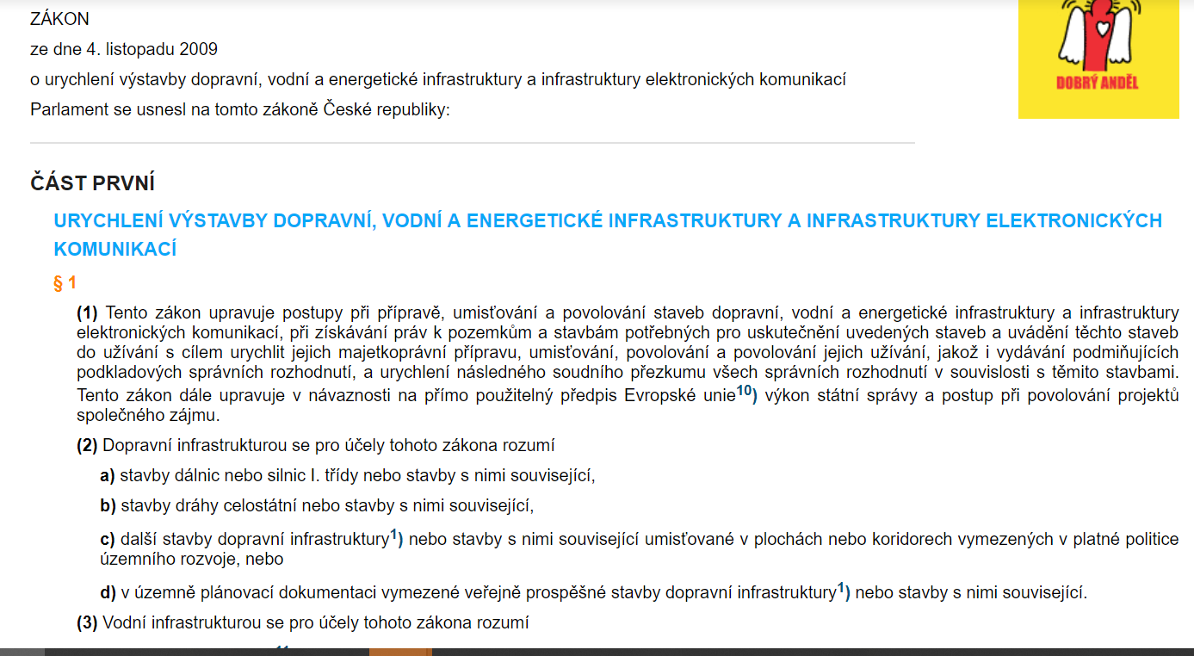
Terminologie v právních předpisech (čl. 40 LPV)

Slide 18
Terminologie v právních předpisech (čl. 40 LPV)
Zákon č. 89/2012 Sb.
§ 22
(1) Osoba blízká je příbuzný v řadě přímé, sourozenec a manžel nebo partner podle jiného zákona upravujícího registrované partnerství (dále jen „partner“); jiné osoby v poměru rodinném nebo obdobném se pokládají za osoby sobě navzájem blízké, pokud by újmu, kterou utrpěla jedna z nich, druhá důvodně pociťovala jako újmu vlastní. Má se za to, že osobami blízkými jsou i osoby sešvagřené nebo osoby, které spolu trvale žijí.
Zákon č. 40/ 2009 Sb.
§ 125
Osobou blízkou se rozumí příbuzný v pokolení přímém, osvojitel, osvojenec, sourozenec, manžel a partner; jiné osoby v poměru rodinném nebo obdobném se pokládají za osoby sobě navzájem blízké jen tehdy, kdyby újmu, kterou utrpěla jedna z nich, druhá důvodně pociťovala jako újmu vlastní.
Zákon č. 155/1995 Sb. (o důchodovém pojištění)
§ 24
(1) Za osoby blízké se pro účely tohoto zákona považují manželé, příbuzní v řadě přímé, děti uvedené v § 20 odst. 1, sourozenci, zeť, snacha a manžel rodiče, a to kteréhokoli z manželů.

Slide 19
Legislativní zkratky (čl. 44 LPV)
cílem zjednodušení právního předpisu – často opakovaná slovní spojení
označení ve formě „(dále jen „…“)“ při prvním použití, poté důsledně používat
Zákon č. 307/2006 Sb.
§ 2
Na založení evropské družstevní společnosti, která bude mít zapsané sídlo na území České republiky, se může účastnit i právnická osoba, jejíž skutečné sídlo leží mimo území členských států Evropské unie nebo jiných států tvořících Evropský hospodářský prostor (dále jen "členský stát"), jestliže je založena podle práva některého členského státu, má zapsané sídlo v členském státě a má trvalý a efektivní vztah k ekonomice členského státu.
Zákon č. 89/2012 Sb.
§ 502
Obchodní závod (dále jen „závod“) je organizovaný soubor jmění, který podnikatel vytvořil a který z jeho vůle slouží k provozování jeho činnosti. Má se za to, že závod tvoří vše, co zpravidla slouží k jeho provozu.

Slide 20
Legislativní zkratky (čl. 44 LPV)
Zákon č. 353/2003 Sb. (o spotřebních daních)
§ 56
(1) Nárok na vrácení daně vzniká právnickým a fyzickým osobám, které nakoupily za cenu včetně daně, vyrobily pro vlastní spotřebu nebo přijaly v režimu podmíněného osvobození od daně minerální oleje podle § 45 odst. 1 písm. b) uvedené pod kódy nomenklatury 2710 19 41 až 2710 19 49 (dále jen "topné oleje"), které byly jimi prokazatelně použity pro výrobu tepla a které byly prokazatelně označkovány a obarveny podle části páté, pokud jsou předmětem značkování a barvení vybraných minerálních olejů. Toto ustanovení se nevztahuje na osoby, kterým byla vrácena daň z nakoupených topných olejů podle § 15, 15a nebo 55.
(2) Nárok na vrácení daně vzniká také právnickým a fyzickým osobám, které nakoupily za cenu včetně daně, vyrobily pro vlastní spotřebu nebo přijaly v režimu podmíněného osvobození od daně minerální oleje podle § 45 odst. 3 nebo ostatní benziny (dále jen "topné oleje") a prokazatelně tyto topné oleje použily pro výrobu tepla. To se netýká minerálních olejů uvedených v § 45 odst. 3, pro které je při jejich použití pro výrobu tepla stanovena podle § 48 odst. 10 písm. c) stejná sazba daně jako pro minerální oleje uvedené v § 45 odst. 1 písm. c). Nárok na vrácení daně nevzniká osobám, kterým byla vrácena daň podle § 55.

Slide 21
Legislativní zkratky (čl. 44 LPV)
Zákon č. 586/1992 Sb. (o dani z příjmu)
§ 23
(17) Při nabytí majetku a dluhů poplatníkem uvedeným v § 17 odst. 3 nebo stálou provozovnou poplatníka uvedeného v § 17 odst. 4 na území České republiky vkladem, převodem obchodního závodu, fúzí obchodních korporací nebo rozdělením obchodní korporace od poplatníka uvedeného v § 17 odst. 4 nebo při přemístění majetku a dluhů ze zahraničí do stálé provozovny poplatníka uvedeného v § 2 odst. 3 nebo v § 17 odst. 4 na území České republiky se pro přepočet hodnoty majetku a dluhů na české koruny použijí kursy devizového trhu vyhlášené Českou národní bankou ke dni převodu vlastnictví u majetku nabytého vkladem nebo převodem obchodního závodu nebo k rozhodnému dni u majetku nabytého fúzí obchodních korporací nebo rozdělením obchodní korporace od poplatníka uvedeného v § 17 odst. 4, který nemá stálou provozovnu na území České republiky, a to bez přihlédnutí k oceňovacím rozdílům vyplývajícím z přecenění majetku a dluhů v souladu s právními předpisy příslušného státu (dále jen „přepočtená zahraniční cena“).

Slide 22
Slova „obdobně“ a „přiměřeně“ (čl. 41 LPV)
obdobně znamená plnou shodu, přiměřeně volnější vztah
problematika využívání analogie v právu
srv. § 10 NOZ
otázka výhrady zákona (úprava podmínek výkonu veřejné moci)
Zákon č. 89/2012 Sb.
§ 76
(1) Byl-li člověk prohlášen za mrtvého, nevylučuje to důkaz, že zemřel dříve nebo později, anebo že je ještě naživu. Zjistí-li se, že je naživu, k prohlášení za mrtvého se nepřihlíží; manželství nebo registrované partnerství se však neobnovuje.
(2) Byl-li proveden mylný důkaz smrti, použije se odstavec 1 obdobně.
Zákon č. 258/2000 Sb., o ochraně veřejného zdraví
§ 88
(8) V Ministerstvu zdravotnictví se zřizuje služební místo hlavního hygienika České republiky, který má postavení náměstka pro řízení sekce podle zákona o státní službě; ve věcech ochrany a podpory veřejného zdraví vystupuje hlavní hygienik České republiky jako orgán Ministerstva zdravotnictví. Hlavního hygienika České republiky jmenuje vláda; na jeho výběr, jmenování a odvolání se přiměřeně použijí ustanovení zákona o státní službě o výběru, jmenování a odvolání vedoucího služebního úřadu v ústředním správním úřadu.

Slide 23
Vyjádření variant (čl. 42 LPV)
pokud v úvahu připadá více možností postupu
jestliže více alternativ samostatně, tak spojka „nebo“ či „anebo“
při kumulaci podmínek spojka „a“ před posledními možnostmi
Zákon č. 326/2004 Sb. (o rostlinolékařské péči)
§ 12
(1) Podnikající fyzická nebo právnická osoba, která
a) uvádí na trh určité rostliny, rostlinné produkty a jiné předměty vypěstované nebo vyrobené na území České republiky,
b) dováží určité rostliny, rostlinné produkty a jiné předměty, s výjimkou dovozců, kteří je dovážejí jen pro vlastní užití nebo ke spotřebě během přepravy, pokud přitom nemůže dojít k rozšíření škodlivých organismů,
c) provozuje na území České republiky společný obchodní sklad, odesílací středisko nebo balírnu určitých rostlin, rostlinných produktů a jiných předmětů, nebo tyto rostliny a rostlinné produkty na území České republiky pěstuje, nebo
d) žádá o vydávání náhradních rostlinolékařských pasů podle § 19 nebo o oprávnění k jejich vystavování podle § 17,
musí být zapsána do úředního registru pod registračním číslem.
Zákon č. 326/2004 Sb.
§ 52
(3) Ústav povolí leteckou aplikaci, jestliže žadatel v žádosti o schválení plánu letecké aplikace nebo v žádosti o povolení jednotlivé letecké aplikace nebo mimořádné letecké aplikace doloží, že
a) neexistují žádné jiné přijatelné alternativy nebo má v konkrétním případě letecká aplikace nižší dopady na lidské zdraví a životní prostředí než pozemní aplikace přípravků,
b) oblast, která má být ošetřena, je vzdálena nejméně 200 metrů od trvale obydlených oblastí, není-li v konkrétním případě stanovena vzdálenost větší,
c) osoba provádějící leteckou aplikaci je držitelem povolení k provozování leteckých prací podle zvláštního právního předpisu85),
d) osoba provádějící leteckou aplikaci má zajištěn výkon letecké aplikace fyzickou osobou, která je odborně způsobilou osobou pro nakládání s přípravky, a
e) zařízení pro aplikaci přípravků je vybaveno příslušenstvím, které bylo schváleno k provozu podle tohoto zákona.

Slide 24
Poznámky pod čarou (čl. 47 LPV)
legislativní pomůcka - nemají normativní povahu (viz také několik nálezů ÚS, např. II. ÚS 485/98)
není ani zdrojem pro závazný výklad
nelze ani novelizovat (takže tvorba „pomníčků“)
obsahem odkaz na jiný právní předpis nebo jeho ustanovení
raději včleňovat do důvodové zprávy (jenže ta statická)
Zákon č. 275/2012 Sb. (o volbě prezidenta republiky)
§ 4
(1) Voličem je státní občan České republiky (dále jen „občan“), který alespoň druhý den volby prezidenta dosáhl věku 18 let. Ve druhém kole volby prezidenta může volit i občan, který alespoň druhý den konání druhého kola volby prezidenta dosáhl věku 18 let.
(2) Překážkami v právu volit jsou
a) zákonem stanovené omezení osobní svobody z důvodu ochrany zdraví lidí3), nebo
b) omezení svéprávnosti k výkonu volebního práva4). (§ 55 až 65 občanského zákoníku)
Zákon č. 200/1990 Sb. (o přestupcích, platnost do 2017)
§ 83
Přezkoumání rozhodnutí o přestupku soudem
(1) Požádá-li účastník, který podal návrh na přezkoumání rozhodnutí o přestupku soudem, o odložení výkonu rozhodnutí,17) správní orgán jeho žádosti vyhoví.
(2) Při přezkoumávání rozhodnutí o přestupku soudem se postupuje podle zvláštního předpisu.18) (18) § 244 až 250k občanského soudního řádu.)

Slide 25
Odkazy v předpisech (čl. 45 LPV)
v rámci stejného ustanovení (§) formou „odstavec 2“, na jiné ustanovení jiného paragrafu „§ 41 odst. 2“
Zákon č. 353/2003 Sb. (o spotřebních daních, starší znění)
§ 135h
(1) h) Právnická nebo podnikající fyzická osoba se dopustí správního deliktu tím, že jako osoba uvedená v § 134p odst. 8 nesplní povinnost podle § 134p odst. 8 písm. a) až c) a podle § 134p odst. 10.
výhody a nevýhody vnitřních odkazů
normativní odkaz na jiný právní předpis
na právní vztahy se použijí právní normy z jiného právního předpisu (nebo naopak výluka)
označení předpisu plnou citací (statičnost), zkráceně či obecným způsobem (dynamika)
nenormativní odkaz na jiný právní předpis
„jiný právní předpis“ plus poznámka pod čarou s citací
využití má být zcela výjimečně (v praxi nicméně extrémně časté zejména v souvislosti s právními předpisy EU)
https://www.zakonyprolidi.cz/cs/2004-326?text=jin%C3%BD%20pr%C3%A1vn%C3%AD#f2584128

Slide 26
Odkazy v předpisech (čl. 45 LPV)
Zákon č. 111/1998 Sb.
§ 88
v) poskytuje účelovou podporu z evropských fondů prostřednictvím státního rozpočtu právnickým a fyzickým osobám jako příjemcům, nebo spolupříjemcům, které na základě dohody uzavřené mezi těmito osobami řeší projekty zaměřené na vzdělávací činnost realizovanou na vysokých školách na základě vyhlášené veřejné soutěže,
w) stanovuje část účelové podpory z evropských fondů, kterou je příjemce povinen poskytnout spolupříjemci podle písmene v). Při poskytnutí účelové podpory se nepostupuje podle zvláštního předpisu20a) (Zákon č. 40/2004 Sb., o veřejných zakázkách, ve znění pozdějších předpisů.)
---
§ 15
(10) Na činnost členů správní rady veřejné vysoké školy se vztahují zvláštní předpisy.6) (Například zákon č. 40/2009 Sb., trestní zákoník, ve znění pozdějších předpisů, zákon č. 89/2012 Sb., občanský zákoník, zákon č. 90/2012 Sb., o obchodních společnostech a družstvech (zákon o obchodních korporacích).
---
§ 72
(13) Na habilitační řízení se správní řád nevztahuje; podrobnosti postupu při habilitačním řízení stanoví vysoká škola ve svém vnitřním předpisu.

Slide 27
Úvodní ustanovení právního předpisu (čl. 48 LPV)
požadavek na normativní povahu
ale jinak předmět a rozsah právní úpravy
vymezení termínů
při implementaci nařízení: „Tento zákon upravuje v návaznosti na přímo použitelný předpis Evropské unie“ (+poznámka pod čarou)
při transpozici směrnice: „Tento zákon zapracovává příslušné předpisy Evropské unie“ (+poznámka pod čarou)
při nepodstatném vlivu není nutné
veterinární zákon: https://www.zakonyprolidi.cz/cs/1999-166

Slide 28
Úvodní ustanovení právního předpisu (čl. 48 LPV)
Zákon č. 21/1992 (o bankách)
§ 1
(1) Tento zákon zapracovává příslušné předpisy Evropské unie1), zároveň navazuje na přímo použitelný předpis Evropské unie27) a upravuje některé vztahy související se vznikem, podnikáním a zánikem bank se sídlem na území České republiky, včetně jejich působení mimo území České republiky, a dále některé vztahy související s působením zahraničních bank na území České republiky.
1) Směrnice Evropského parlamentu a Rady 94/19/ES ze dne 30. května 1994 o systémech pojištění vkladů, ve znění směrnic Evropského parlamentu a Rady 2005/1/ES a 2009/14/ES.
Směrnice Evropského parlamentu a Rady 2001/24/ES ze dne 4. dubna 2001 o reorganizaci a likvidaci úvěrových institucí.
Směrnice Evropského parlamentu a Rady 2004/109/ES ze dne 15. prosince 2004 o harmonizaci požadavků na průhlednost týkajících se informací o emitentech, jejichž cenné papíry jsou přijaty k obchodování na regulovaném trhu, a o změně směrnice 2001/34/ES.
Směrnice Komise 2007/14/ES ze dne 8. března 2007, kterou se stanoví prováděcí pravidla k některým ustanovením směrnice 2004/109/ES o harmonizaci požadavků na průhlednost týkajících se informací o emitentech, jejichž cenné papíry jsou přijaty k obchodování na regulovaném trhu.
Směrnice Evropského parlamentu a Rady 2007/44/ES ze dne 5. září 2007, kterou se mění směrnice Rady 92/49/EHS a směrnice 2002/83/ES, 2004/39/ES, 2005/68/ES a 2006/48/ES, pokud jde o procesní pravidla a hodnotící kritéria pro obezřetnostní posuzování na
bývání a zvyšování účastí ve finančním sektoru.
27) Nařízení Evropského parlamentu a Rady (EU) č. 575/2013 ze dne 26. června 2013 o obezřetnostních požadavcích na úvěrové instituce a investiční podniky a o změně nařízení (EU) č. 648/2012.

Slide 29
Zmocnění k udělování výjimek (čl. 50 LPV)
z povahy by mělo být výjimečné
nutně jasně definovat podmínky
orgán, kdy a jiné podmínky, rozsah, průběh rozhodování
Zákon č. 280/2009 (daňový řád)
§ 259a
Prominutí penále
(1) Daňový subjekt je oprávněn požádat správce daně o prominutí části penále, pokud byla uhrazena daň, v důsledku jejíhož doměření povinnost uhradit penále vznikla.
(2) Správce daně na základě posouzení rozsahu součinnosti daňového subjektu v rámci postupu vedoucího k doměření daně z moci úřední může prominout až 75 % penále. Při tom není vázán návrhem daňového subjektu.
(3) Žádost o prominutí penále lze podat nejpozději do 3 měsíců ode dne právní moci platebního výměru, kterým bylo rozhodnuto o povinnosti uhradit penále.
(4) Lhůta pro podání žádosti podle odstavce 3 neběží po dobu
a) řízení o povolení posečkání úhrady daně, v důsledku jejíhož doměření povinnost uhradit penále vznikla,
b) povoleného posečkání úhrady daně, v důsledku jejíhož doměření povinnost uhradit penále vznikla.

Slide 30
Přechodná ustanovení (čl. 51 LPV)
snaha zmírnit dopady při střetu staré a nové právní úpravy
co může být obsahem
na právní vztahy vzniklé před nabytím účinnosti nového předpisu se vztahují dosavadní právní předpisy
jak a dokdy mají být právní vztahy v souladu s novým předpisem
jak a dokdy ukončit řízení započatá před účinností nového
jak a dokdy stanovit orgány zřízené novým zákonem
jak a v jakém rozsahu přecházejí práva na nástupce institucí zřízených zákonem
nelze je novelizovat
příklady viz NOZ: https://www.zakonyprolidi.cz/cs/2012-89?text=%2C%20nebo#cast5-hlava2-dil1

Slide 31
Zrušovací ustanovení (čl. 52 LPV)
co všechno má být zrušeno: výslovně (upřednostněno - zvýšení právní jistoty)
předpisy zrušené předpisem X zrušením X neožívají (působnost ex nunc)
NOZ
§ 3080
Zrušuje se:
1. Zákon č. 40/1964 Sb., občanský zákoník.
2. Zákon č. 131/1982 Sb., kterým se mění a doplňuje občanský zákoník a upravují některé další majetkové vztahy.
3. Zákon č. 188/1988 Sb., kterým se mění a doplňuje zákoník práce.
4. Zákon č. 87/1990 Sb., kterým se mění a doplňuje občanský zákoník.
5. § 33 zákona č. 87/1991 Sb., o mimosoudních rehabilitacích.
6. Zákon č. 509/1991 Sb., kterým se mění, doplňuje a upravuje občanský zákoník.
7. Čl. I a IV zákona č. 264/1992 Sb., kterým se mění a doplňuje občanský zákoník, zrušuje zákon o státním notářství a o řízení před státním notářstvím (notářský řád) a mění a doplňují některé další zákony.
….
možnost aplikovat i klasická výkladová pravidla (lex posterior, specialis, superior)?

Slide 32
Nabytí účinnosti (čl. 53 LPV)
rozlišení mezi přijetím, platností (vyhlášení) a účinností
ustanovení o účinnosti (poslední část předpisu): den, měsíc, rok, kdy předpis nabyde
legisvakance: zpravidla 15 dnů po vyhlášení, výjimečně (obecný zájem) i vyhlášením
pevné (pozor na délku legislativního procesu) vs pohyblivé nabytí účinnosti
nabytí účinnosti lze dělit pro různé části předpisu
Zákon č. 326/2004 (o rostlinolékařské péči)
§ 97
Tento zákon nabývá účinnosti dnem jeho vyhlášení, s výjimkou ustanovení § 14 odst. 2, které nabývá účinnosti dnem 1. ledna 2005, a ustanovení § 86, které nabývá účinnosti dnem 1. ledna 2006.
NOZ
§ 3081
Tento zákon nabývá účinnosti dnem 1. ledna 2014.

Slide 33
Nepřímé novely
přípustné pouze přímé novely
v zásadě postup lex posterior (rozšíření nebo zúžení působnosti právní normy jiného, neměněného předpisu)
odlišovat od lex specialis, použití slova „obdobně“
Zákon č. 416/2009 Sb. (návrh)
§ 2
(8) Záměr, k jehož uskutečnění je potřeba povolení nebo souhlas podle zákona o ochraně přírody a krajiny, lze provést i bez tohoto povolení nebo souhlasu, bylo-li u něj provedeno posouzení vlivů na životní prostředí podle zvláštního právního předpisu. Rozhodnutí podle stavebního zákona není podmíněno závazným stanoviskem podle zákona o ochraně přírody a krajiny, bylo-li u záměru, k němuž se rozhodnutí vztahuje, provedeno posouzení vlivů na životní prostředí podle zvláštního právního předpisu.

